Slide 1
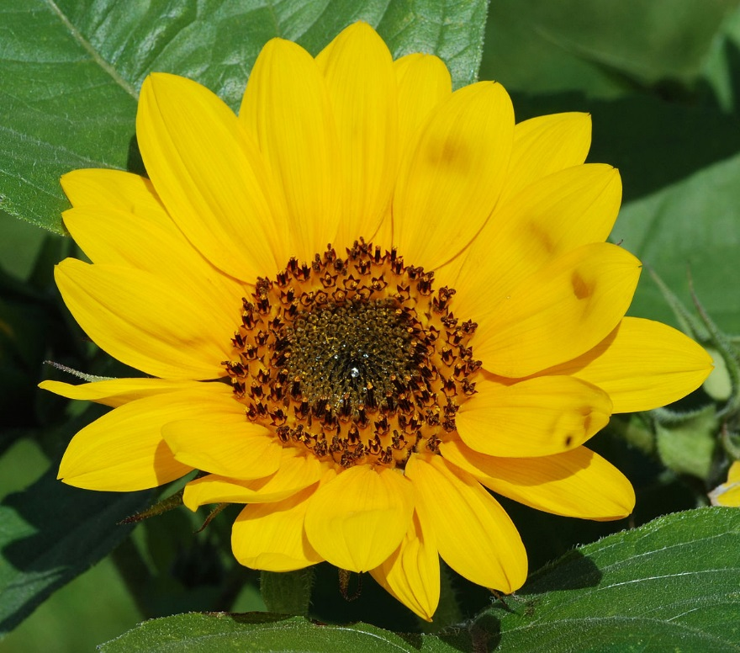
স্বাগতম

Slide 2
পরিচিতি
শিক্ষক পরিচিতি
পাঠ পরিচিতি
মোহাম্মদ হামিদুর রহমান
সিনিয়র শিক্ষক (গণিত ও বিজ্ঞান)
এম.এসসি (প্রথম শ্রেণি ),বি.এড।
ঘাটাইল সরকারি গণ পাইলট উচ্চ বিদ্যালয়।
ঘাটাইল,টাঙ্গাইল।
শ্রেণিঃ নবম-দশম শ্রেণি
বিষয়ঃ উচ্চতর গণিত
অধ্যায়ঃত্রয়োদশ
বিশেষ পাঠ-পরিমিতি
পাঠের বিষয়ঃপিরামিডের আয়তন এবং সমগ্রতলের ক্ষেত্রফল।
সময়ঃ৫০মিনিট

Slide 3
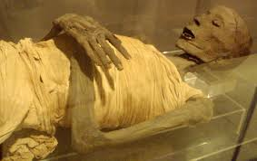
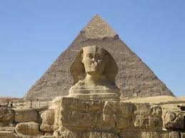
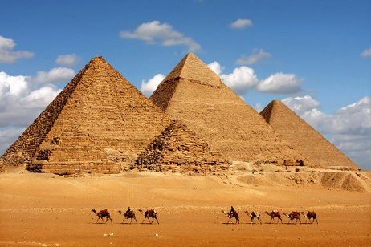
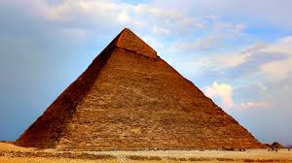
নিচের চিত্রগুলো লক্ষ্য কর

Slide 4
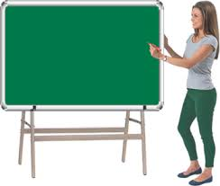
পিরামিড আকৃতির ঘনবস্তুর পৃষ্ঠতলের ক্ষেত্রফল ও আয়তন পরিমাপ

Slide 5
শিখনফল
এ পাঠ শেষে শিক্ষার্থীরা ...
1)পিরামিড কী তা বলতে পারবে।
2)পিরামিড আকৃতির বস্তুর তলের ক্ষেত্রফল এবং আয়তনের সূত্র নির্ণয় করতে পারবে।
3)পিরামিডের যে কোন পার্শ্বতলের হেলানো উচ্চতা নির্ণয় করতে পারবে।
৪)পিরামিড সংক্রান্ত গাণিতিক সমস্যার সমাধান করতে পারবে।

Slide 6
আমরা একটি ভিডিও দেখি

Slide 7
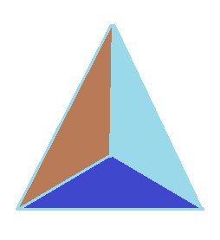
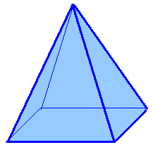
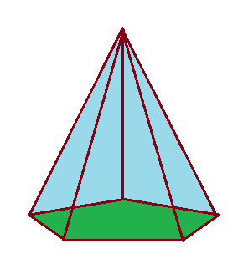
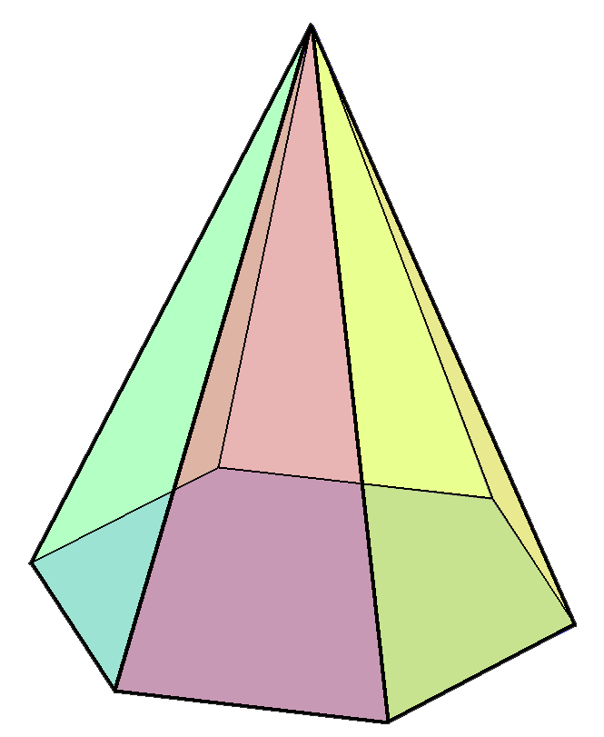
পিরামিডের আকৃতি
ত্রিভুজভূমিক
পিরামিড
চতুর্ভূজভূমিক পিরামিড
পঞ্চভুজভূমিক
পিরামিড
ষড়ভুজভূমিক
পিরামিড
পিরামিড: বহুভুজের উপর অবস্থিত যে ঘনবস্তুর একটি শীর্ষবিন্দু থাকে এবং যার পার্শ্বতল গুলোর প্রত্যেকটি ত্রিভুজাকার তাকে পিরামিড বলে ।

Slide 8
শীর্ষ
উচ্চতা
h
l
হেলানো উচ্চতা
পার্শ্বতল
ভূমি
হেলানোধার
পিরামিডের উচ্চতা h, ভূমিক্ষেত্রের অন্তবৃত্তের ব্যাসার্ধ r এবং হেলানো উচ্চতা l হলে, l=$\sqrt{r^{2}+h^{2}}$

Slide 9
সুষম পিরামিডের সমগ্রতলের ক্ষেত্রফলের সূত্র নির্ণয়ঃ
b
ক্ষেত্রফল=$\frac{1}{2}$×b×I
l
b
ক্ষেত্রফল=b×b
b
+
+
+
+
সমগ্রতলের ক্ষেত্রফল =ভূমির ক্ষেত্রফল + পার্শ্বতলগুলোর ক্ষেত্রফল
=বর্গক্ষেত্রের ক্ষেত্রফল +চারটি ত্রিভুজক্ষেত্রের ক্ষেত্রফল
= b×b + 4 ×$\frac{1}{2}$ b×l
= b×b +$\frac{1}{2}$ ×4b×l  ভূমির পরিসীমা=4b 
=ভূমির ক্ষেত্রফল + $\frac{1}{2}$ (ভূমির পরিসীমা×হেলানো উচ্চতা)

Slide 10
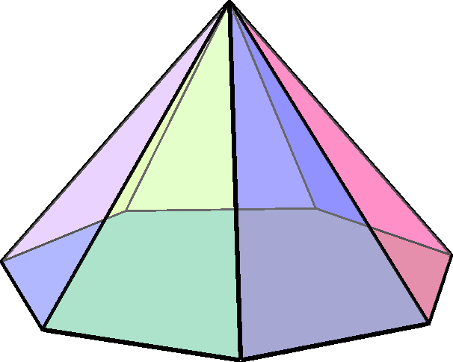
সুষমপিরামিডের ভূমির ক্ষেত্রফল নির্ণয়ঃ
বহুভূজের বাহুর সংখ্যা n এবং প্রতিটি বাহুর দৈর্ঘ্য a একক হলে,
আমরা জানি,
সুষম বহুভূজের ক্ষেত্রফল =$\frac{na^{2}}{4}$ Cot$\frac{{180}^{0}}{n}$ বর্গ একক
সমবাহু ত্রিভুজের ক্ষেত্রফল =$\frac{3a^{2}}{4}$ Cot$\frac{{180}^{0}}{3}$ বর্গ একক
= $\frac{3a^{2}}{4}$×$\frac{1}{\sqrt{3}}$ বর্গ একক
=$\frac{\sqrt{3}}{4}$ $a^{2}$ বর্গ একক
সুষম ষড়ভুজের ক্ষেত্রফল = $\frac{6a^{2}}{4}$ Cot$\frac{{180}^{0}}{6}$ বর্গ একক
= $\frac{6a^{2}}{4}$ × $\sqrt{3}$ বর্গ একক
= $\frac{3\sqrt{3}}{2}$ $a^{2}$ বর্গ একক

Slide 11
একক কাজ
5cm
5cm বাহুবিশিস্ট সুষম ষড়ভুজের উপর অবস্থিত একটি পিরামিডের ভূমির ক্ষেত্রফল নির্ণয় কর।
সমাধানঃ
দেওয়া আছে, সুষম ষড়ভূজের প্রতিটি বাহুর দৈর্ঘ্য a=5 সে.মি.
আমরা জানি,ষড়ভুজের ক্ষেত্রফল = $\frac{3\sqrt{3}}{2}$ $a^{2}$ বর্গ সে.মি.
$∴$পিরামিডের ভূমির ক্ষেত্রফল= $\frac{3\sqrt{3}}{2}$ ×$5^{2}$ বর্গ সে.মি.
=$\frac{3×1.732×25}{2}$ বর্গ সে.মি.
= 64.95 বর্গ সে.মি.

Slide 12
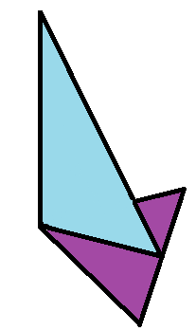
পিরামিডের যে কোন পার্শ্বতলের হেলানো উচ্চতা নির্ণয়:
পিরামিডের উচ্চতা h, ভূমিক্ষেত্রের অন্তবৃত্তের ব্যাসার্ধ r
এবং হেলানো উচ্চতা l হলে, l=$\sqrt{r^{2}+h^{2}}$ হবে,
যখন-
h
l
a
পিরামিডের ভূমিস্থ প্রতিটি ত্রিভুজ সমদ্বিবাহু এবং সমান সমান বাহুর দৈর্ঘ্য a একক,অপর বাহুর দৈর্ঘ্য b একক হলে,পিরামিডের ভূমির কেন্দ্র থেকে প্রতি বাহুর লম্ব দূরত্ব,
r = $\frac{1}{2}$ $\sqrt{{4a}^{2}−b^{2}}$ একক
90⁰
r
a
a
b
পিরামিডের ভূমিস্থ প্রতিটি ত্রিভুজ সমবাহু এবং সমান
সমান বাহুর দৈর্ঘ্য a একক হলে, পিরামিডের ভূমির কেন্দ্র
থেকে প্রতি বাহুর লম্ব দূরত্ব, r= $\frac{\sqrt{3}}{2}$ a একক

Slide 13
জোড়ায় কাজ
5cm বাহুবিশিষ্ট সুষম ষড়ভুজের উপর অবস্থিত একটি পিরামিডের উচ্চতা 8cm পিরামিডের পার্শ্বতলের হেলানো উচ্চতা নির্ণয় কর।
সমাধানঃ
দেওয়া আছে, সুষম ষড়ভূজের বাহূর দৈর্ঘ্য a= 5cm এবং উচ্চতা h= 8cm
পিরামিডের ভূমির কেন্দ্র থেকে প্রতি বাহুর লম্ব দূরত্ব,
r= $\frac{\sqrt{3}}{2}$ a = $\frac{1.732}{2}$ $×5 cm=4.33$ cm
$∴$পিরামিডের পার্শ্বতলের হেলানো উচ্চতা, l=$\sqrt{r^{2}+h^{2}}$
= $\sqrt{{4.33}^{2}+8^{2}}$ cm
=$\sqrt{18.7489+64}$ cm
=$\sqrt{82.7489}$ cm
=9.0966 cm
=9.10 cm (প্রায়)

Slide 14
এখানে আয়তাকার ঘনবস্তুর এবংপিরামিডের ভূমির ক্ষেত্রফল এবং উচ্চতা সমান
কিন্তু আয়তন সমান নয়

Slide 18
3টি পিরামিডের আয়তন = 1টি আয়তাকার ঘনবস্তুর আয়তন
$∴$1টি পিরামিডের আয়তন = $\frac{1}{3}$ টি আয়তাকার ঘনবস্তুর আয়তন
=$\frac{1}{3}$ ভূমির ক্ষেত্রফল×উচ্চতা

Slide 19
দলগত কাজ
5cm বাহুবিশিষ্ট সুষম ষড়ভুজের উপর অবস্থিত একটি পিরামিডের উচ্চতা 8cm ।পিরামিডের সমগ্রতলের ক্ষেত্রফল ও আয়তন নির্ণয় কর।
সমাধানঃ
দেওয়া আছে, সুষম ষড়ভূজের বাহূর দৈর্ঘ্য a= 5cm এবং উচ্চতা h= 8cm
পিরামিডের ভূমির কেন্দ্র থেকে প্রতি বাহুর লম্ব দূরত্ব,
r= $\frac{\sqrt{3}}{2}$ a = $\frac{1.732}{2}$ $×5 cm=4.33$ cm
$∴$পিরামিডের পার্শ্বতলের হেলানো উচ্চতা, l=$\sqrt{r^{2}+h^{2}}$=$\sqrt{{4.33}^{2}+8^{2}}$
=$\sqrt{18.7489+64}$=$\sqrt{82.7489}$ =9.0966 =9.10 cm
আমরা জানি, ষড়ভুজাকার পিরামিডের সমগ্রতলের ক্ষেত্রফল
= ভূমির ক্ষেত্রফল + $\frac{1}{2}$(ভূমির পরিধি ×হেলানো উচ্চতা)
= $6×\frac{√3}{4}$ $a^{2}$ +$\frac{1}{2}$ $×$ $6$a$×l$
= $6×\frac{1.732}{4}$ $× 5^{2}$ +$\frac{1}{2}$ $×$ $6×5×$ 9.10
= 201.45 বর্গ সে.মি. (প্রায়)
আবার, পিরামিডের আয়তন =$\frac{1}{3}$ ভূমির ক্ষেত্রফল×উচ্চতা =$\frac{1}{3}$ $×6×\frac{√3}{4}$ $a^{2}$ $×$ h
= $\frac{1}{3}$ $×6×\frac{1.732}{4}$ $×5^{2}$ $×$8 = 173.20 ঘন সে.মি.

Slide 20
মূল্যায়ন
১।পিরামিড কাকে বলে?
২।একটি পিরামিডের ভূমি পঞ্চভুজ হলে তার ধারের সংখ্যা কত?
৩।একটি পিরামিডের ভূমি ষড়ভুজ হলে তার কৌণিক বিন্দুর সংখ্যা কত?
৪।এই বস্তুটির কয়টি তল?

Slide 21
বাড়ির কাজ
6cm বাহুবিশিষ্ট সুষম পঞ্চভুজের উপর অবস্থিত একটি পিরামিডের উচ্চতা 12cm.
ক. পিরামিডের ভূমির ক্ষেত্রফল কত ?
খ.পিরামিডের পার্শ্বতলের হেলানো উচ্চতা নির্ণয় কর।
গ. পিরামিডের সমগ্রতলের ক্ষেত্রফল ও আয়তন নির্ণয় কর।

Slide 22
ধন্যবাদ

